Slide 1
Design de Interação Humano-Computador (IHC)
Centro Universitário Belas Artes
Felipe Schaitel RA: 24112424
2024

Slide 2
Enunciado
1 - Escolha uma plataforma de serviços na Internet (Uber, Facebook, Instagram...)
2 - Anote o que achar de bom e de ruim em termos de usabilidade.
3 - Elenque metas de usabilidade que seriam relevantes para avaliar esta plataforma.
4 - Aplique as metas de usabilidade nessa mesma plataforma !
5 – Faça considerações que julgar necessárias
Esta atividade vale 4,0 pontos!
Apresente todos os itens na forma de uma apresentação com até 12 slides.
Entrega: arquivo .PPT ou PDF com identificação do aluno, nome da disciplina e data de entrega.
Bom trabalho!

Slide 3
Escolha da plataforma:
A plataforma escolhida é o Google Slides.
O Google drive é o sistema da Nuvem do Google. Foi lançado em 2012 e possui diversas funcionalidades gratuitas;
Google drive possui diversas funções como espaço de armazenamento, doc (Word), Google slide (Power Point), Meet (vídeo chamadas), formulário, excel etc.
Os arquivos criados com os google apps e/ou no navegador contam com a opção de compartilhamento. É uma boa ferramenta para trabalhos em equipe. Também é uma ferramenta prática e acessível pelo celular permitindo a edição sem a necessidade do computador.

Slide 4
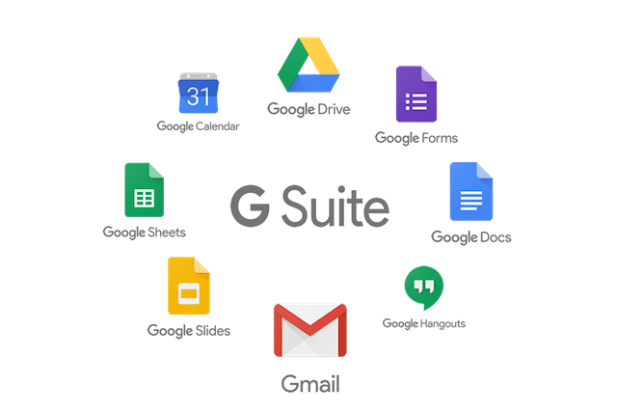
2) Usabilidade
Integração: Os serviços do Google drive, o navegador Google Chrome, Youtube etc estão integrados o que facilita, por exemplo, a inserção de vídeos em documentos etc. A integração também está presente nos arquivos criados pelos apps da Google pois podem ser abertos no navegador ou em outros apps da Google além de ser atualizados em tempo real quando há alguma edição.

Slide 5
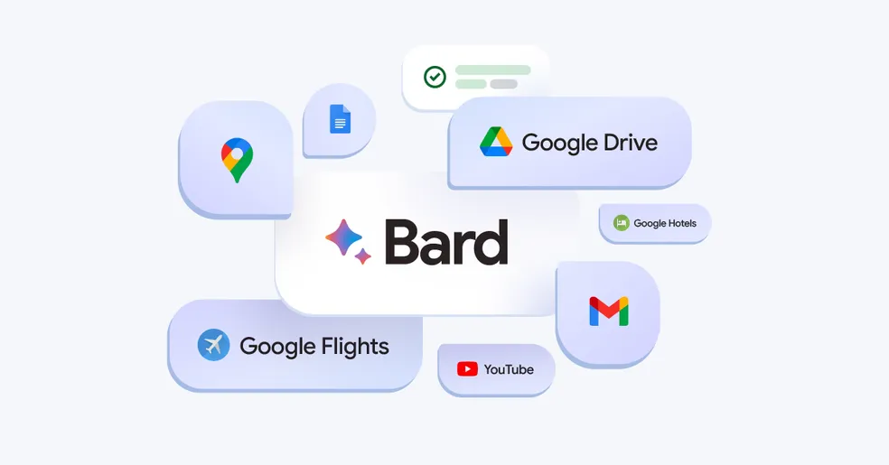

Slide 6
Usabilidade
Erro: a ferramenta cumpre bem com seus objetivos. Em anos de uso foram poucas as vezes que aconteceu algum erro e geralmente quando acontece o motivo foi falha do processamento do computador. Pelo celular até hoje não aconteceu nenhum erro
Organização e clareza: a barra de comandos tem o necessário que precisa para criar slide, escolher o layout, criar caixa de texto, escrever, por imagem e editar o tamanho da imagem. Apenas para excluir slide que foi difícil de fazer a primeira vez.

Slide 7
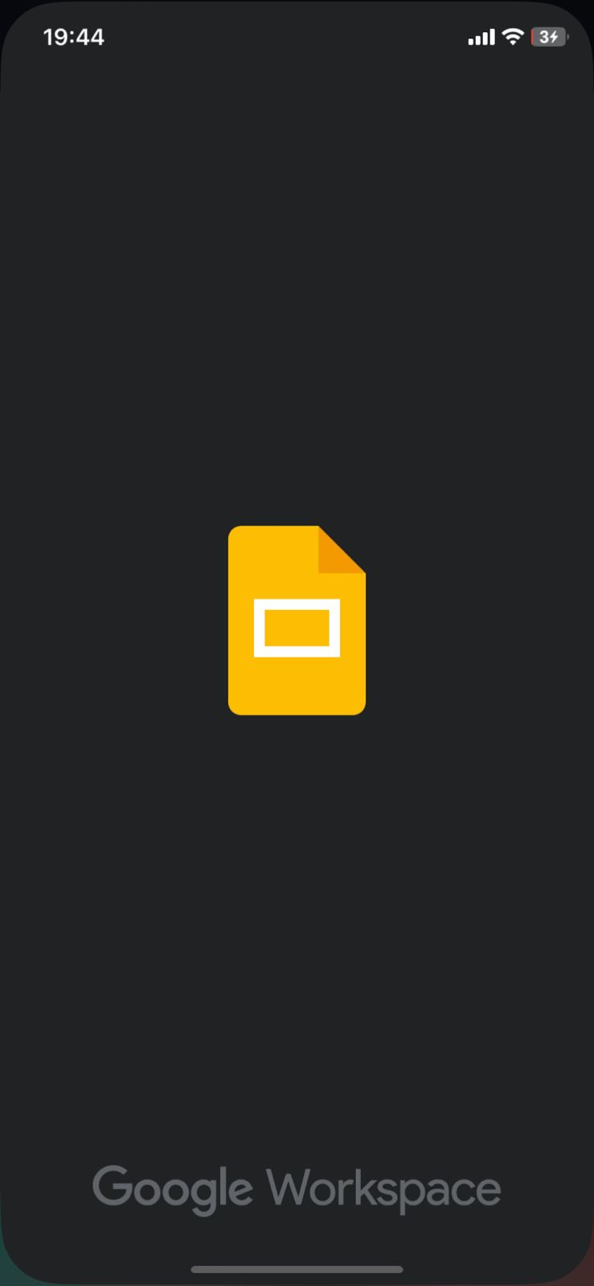
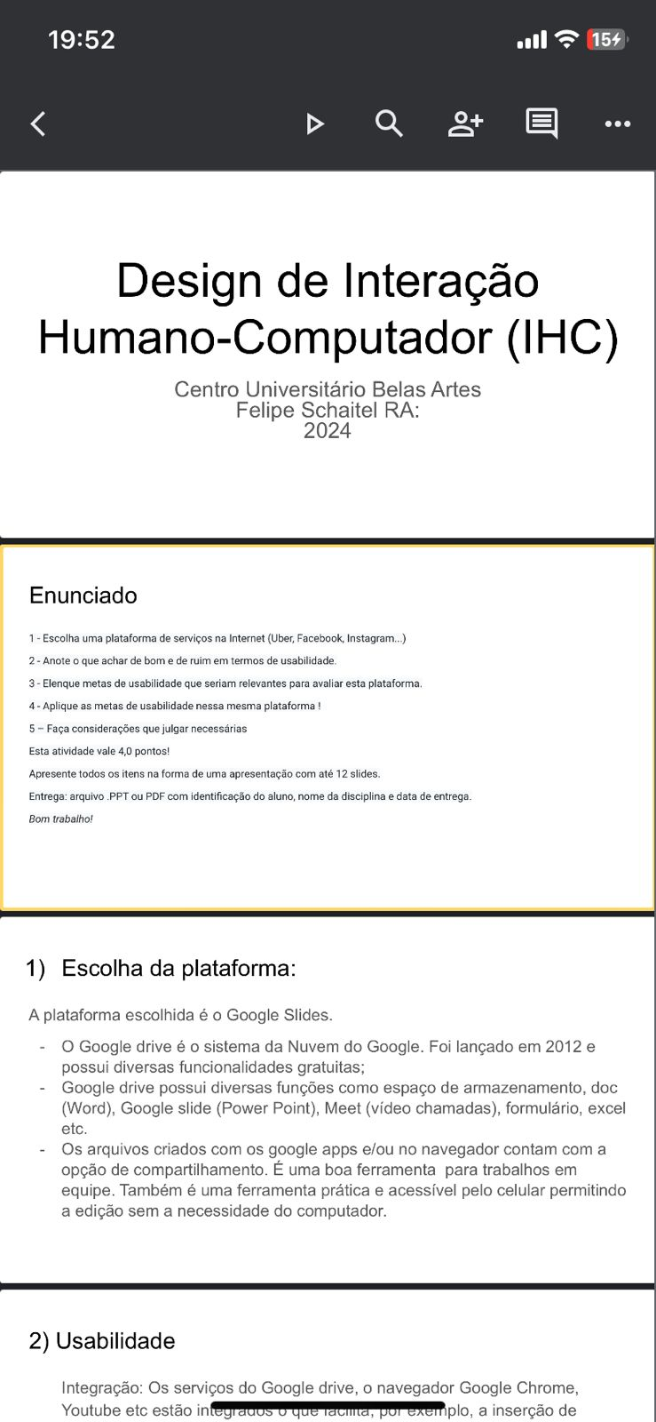
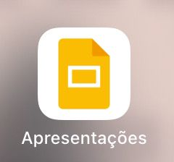
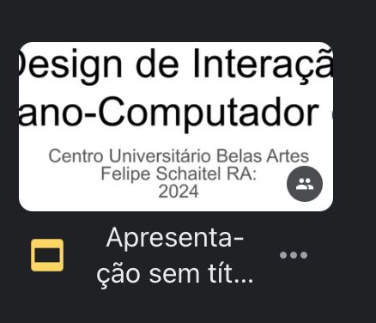
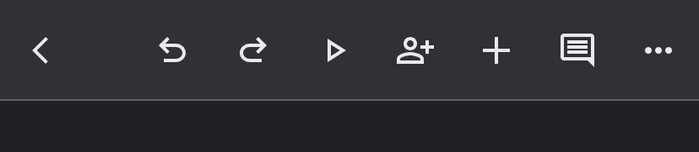
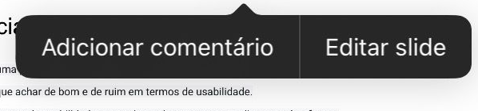

Slide 8
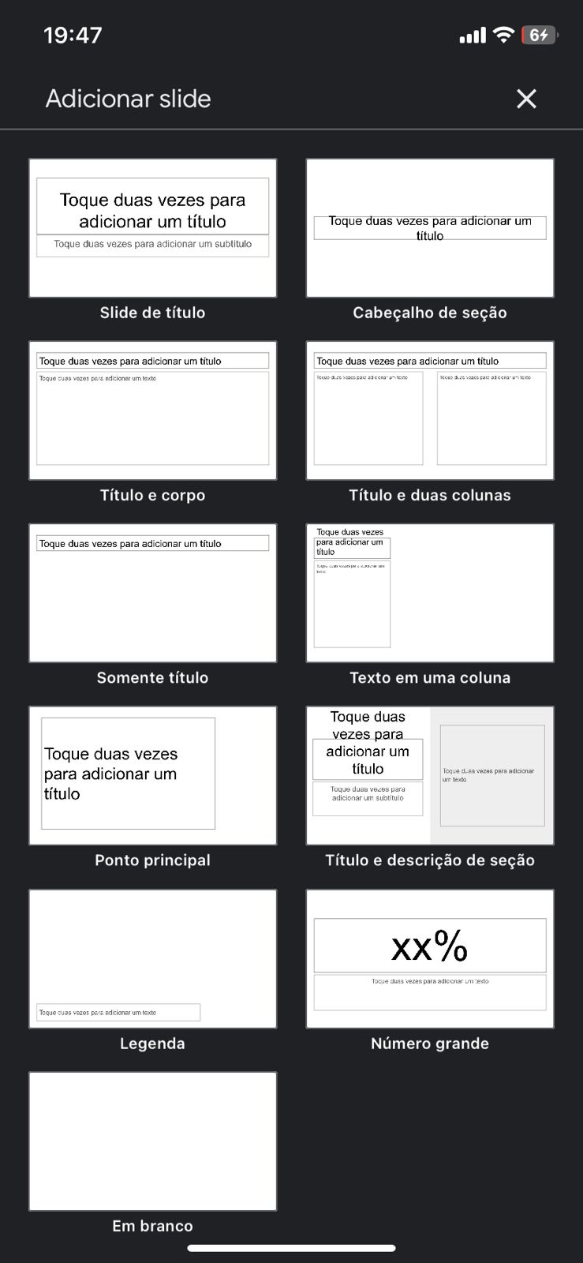
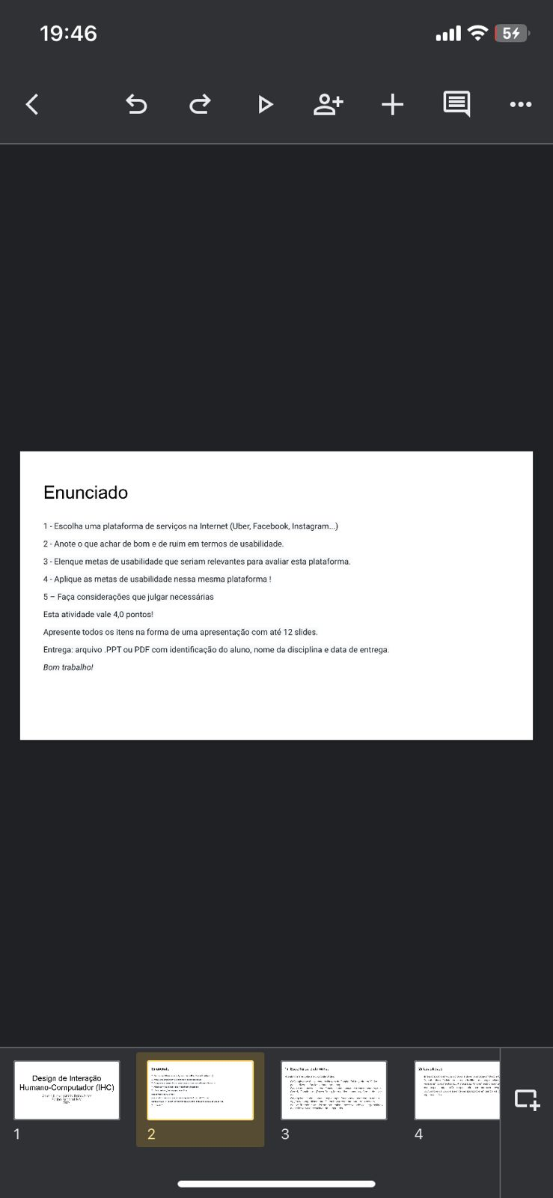
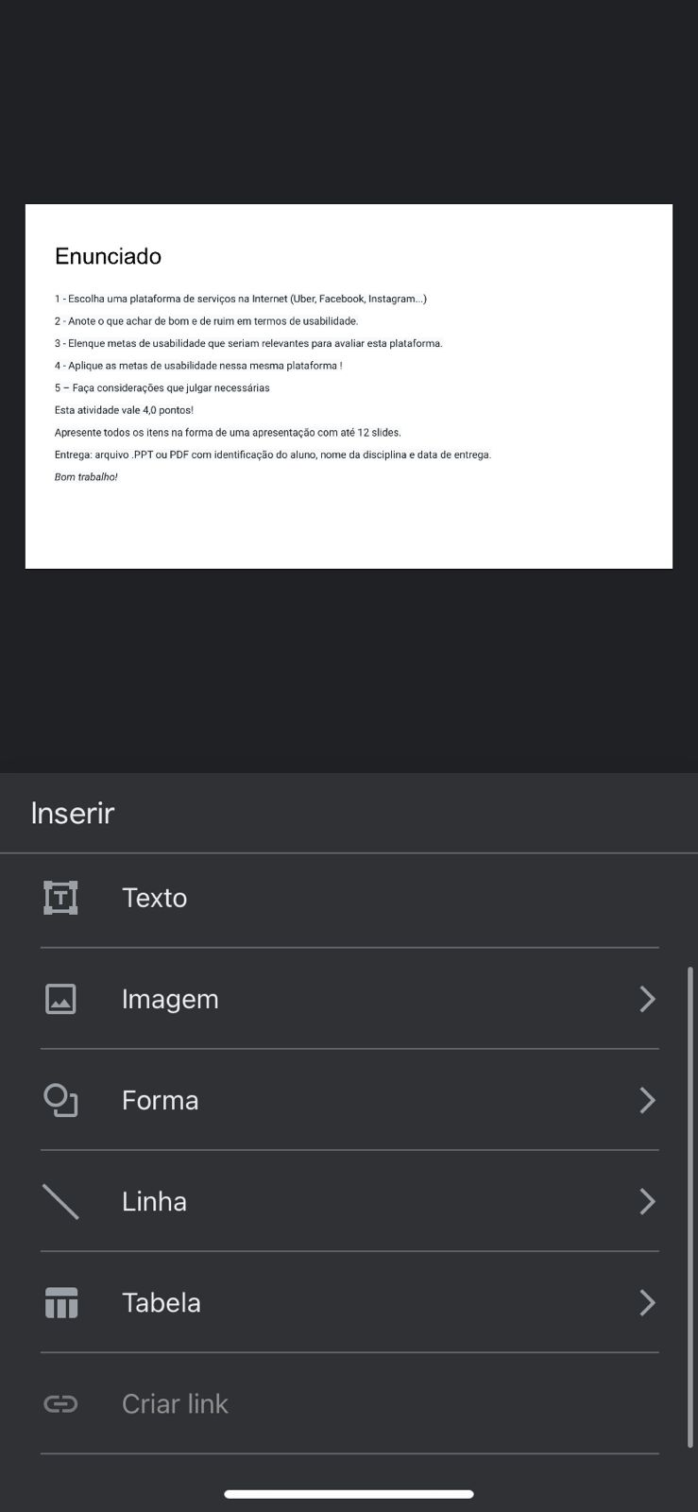

Slide 9
3) Metas de usabilidade
Acessibilidade: Verificar se o aplicativo fornece suporte e funcionalidades para pessoas com deficiências;
Consistência: Testar se a aplicação mantém a consistência da interface e funcionalidades quando aberta pelo celular;
Medir quanto tempo é gasto pelo usuário aprendendo ou lembrando as funcionalidades da aplicação.

Slide 10
4) Aplicar metas de usabilidade na plataforma
Facilidade de aprendizagem: o layout dos arquivos são semelhantes aos da microsoft por isso a memória agregada ajuda na utilização. Além de ser intuitivo o que colabora para a usabilidade do usuário. Entretanto, o uso da aplicação no celular faz a interface se condensar por conta do tamanho da tela mas mantém a identidade visual das funções e imagens dos objetos do desktop então o aprendizado no app é rápido;
Eficiência: O aplicativo do google slide realiza as mesmas funções que o navegador. Além de baixar e converter arquivos para formato PDF, PNG, doc.word etc.

Slide 11
4) Aplicar metas de usabilidade na plataforma
Satisfação: A plataforma do Google possui um canal de sugestão no mesmo formato do formulário que a empresa disponibiliza para os usuários. Achei bem interessante pois demonstra que eles utilizam e testam os próprios serviços. Em termo de branding é bom pois fortalece uma imagem positiva para seus usuários

Slide 12
Considerações finais:
Utilizo bastante e considero uma ótima ferramenta pois a tecnologia da nuvem do Google permite acesso e edição de um arquivo pelo celular sem a necessidade do computador, o que facilita a elaboração dos trabalhos, visto que tenho uma rotina corrida. Inclusive, neste momento, estou utilizando a aplicação para escrever este slide.
O ambiente integrado da Google apresenta bastante vantagens para o usuário. Esse fato foi bastante perceptível durante a pandemia pois foi um dos ambientes mais utilizados na época por escolas, universidades e até pelo município.

Slide 13
Referências bibliográficas:
Material didático da disciplina
https://irlabr.wordpress.com/apostila-de-ihc/6-usabilidade-e-suas-metas/
https://docs.google.com/forms/d/1oDMUUJL2P67rbVsXMfUE442UtUTmufADA_zZEhlY9TA/prefill

